Slide 1

基于AI数据驱动的
锂离子电池容量衰退预测研究
——针对商用 18650 电池老化过程中的内在差异性分析
答辩人：周鹏程 朱冠儒
指导老师：陈震 任品泽
2025.12.31
清华大学 BDMI

Slide 2
一、选题背景及意义

Slide 3
选题背景
应用场景：
锂离子电池广泛应用于电动汽车 (EV) 和电网储能系统，通常需要大量电芯串联成组
为了优化性能，工业界通常在出厂时对电芯进行筛选和匹配（如匹配容量和阻抗） 。
然而，预测成千上万个电芯的长周期循环寿命极具挑战性
目标变量 (Target)
discharge_capacity_in_Ah（放电容量）：直接反映电池健康状态 (SOH)，1000 次循环后衰减至初始值的 50%-60%。
关键输入特征 (Input Features)
倍率性能 (Rate Capability)： 研究表明，倍率性能的变化与容量损失有极强的相关性。
增量容量曲线 (IC Curves)： 捕捉电池内部相变特征，反映峰值强度和位置的偏移。
电压/电流时序数据： 充电/放电过程中的完整曲线，蕴含老化路径信息。
内阻 (Resistance)： 循环过程中平均增加 80%。

Slide 4
选题背景-机器学习方法
Transformer
捕捉长期趋势： 电池衰减是一个长达数百甚至上千周期的过程，Transformer 能够跨越很长的循环步长，捕捉早期特征对后期容量衰减的影响。
多变量融合： 能够很好地同时处理电压、电流、温度等多维特征，并识别哪些特征在特定阶段对预测最重要。
优点： 预测精度极高（如您上传的图片所示），在处理复杂、长周期的非线性衰减时表现卓越。
缺点： 计算量大，需要大量的训练数据才能发挥优势。

Slide 5
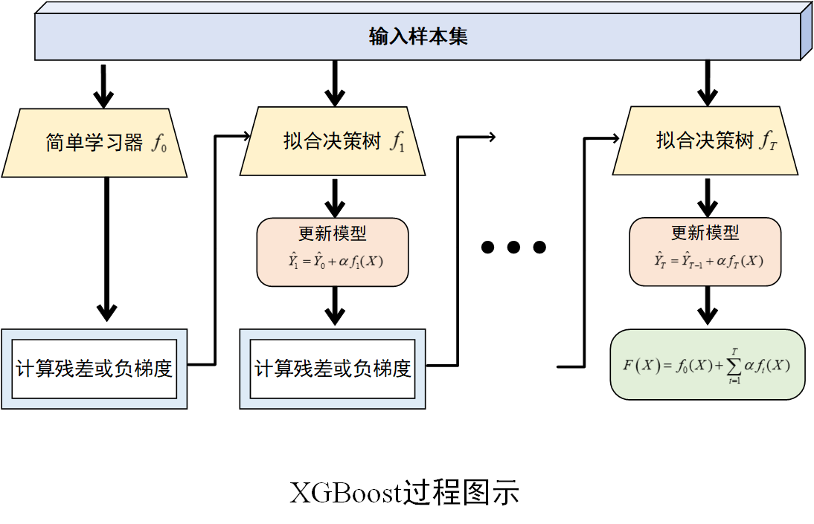
选题背景-机器学习方法
XGBoost (Extreme Gradient Boosting)
XGBoost 属于集成学习中的 梯度提升决策树（GBDT） 算法。它的原理是不断添加新的决策树，每一棵新树都去学习之前所有树留下的“残差”（预测误差），最后将所有树的结果加权求和，形成最终预测。
特征提取：
它可以计算各个输入特征的重要性评分，筛选出最有用的预测因子。
回归预测：
将电池状态看作一种复杂的非线性函数映射。
优点： 运行速度极快，对异常值（数据噪声）有很
强的鲁棒性，且在小样本数据集上往往比深度学习模型表现得更好。

Slide 6
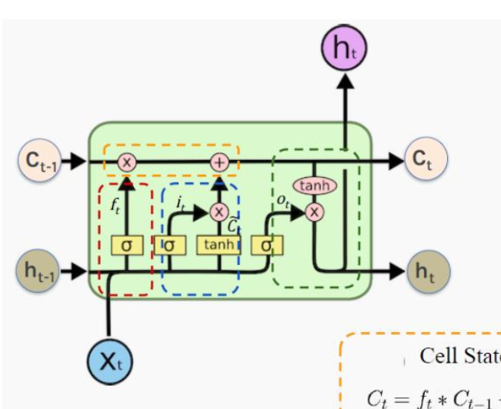
选题背景-机器学习方法
LSTM (Long Short-Term Memory)
LSTM 是一种特殊的循环神经网络（RNN），设计了遗忘门、输入门和输出门。这些门控结构允许模型有选择地记住重要的历史信息，并忘掉无关的噪声，解决了普通 RNN 在长序列训练中的“梯度消失”问题。
时序建模：LSTM 天然适合处理这种带有先后顺序的数据。
动态跟踪： 能够根据前几个循环的状态，动态地预测下一个循环的容量变化，非常适合在线监测。
优点： 在中短序列上表现稳定，对硬件要求比 Transformer 低，是目前 BMS（电池管理系统）中最成熟的深度学习方案。
缺点： 无法并行化训练，且在序列极长时，其记忆力仍不如 Transformer 的全局注意力。

Slide 7
选题背景-数据处理
中值滤波
中值滤波是一种非线性平滑技术。它将滑动窗口内的所有数值按大小排序，取其中的中位数作为中心点的新值。
为了优化性能，工业界通常在出厂时对电芯进行筛选和匹配（如匹配容量和阻抗） 。
然而，预测成千上万个电芯的长周期循环寿命极具挑战性
卡尔曼滤波
卡尔曼滤波是一种递归估计算法。它不只是“滤波”，它更像是一个预测器。它结合“模型预测值”和“传感器测量值”，通过计算两者的权重（卡尔曼增益），给出一个最接近真实值的估计

Slide 8
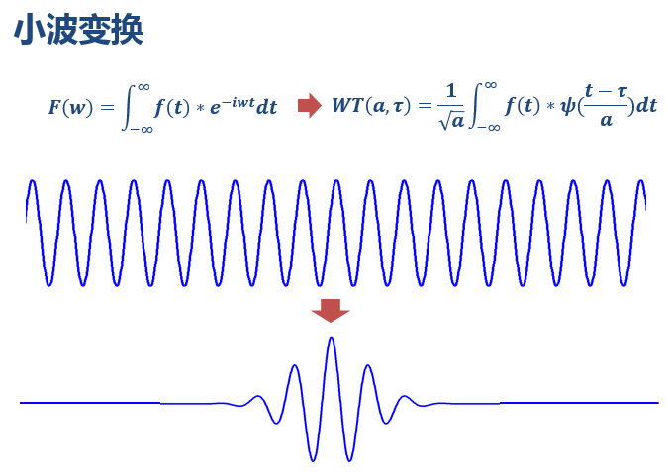
选题背景-数据处理
小波变换
通过不同尺度的小波基函数对信号进行分解
将电池原始信号分解，去掉代表随机噪声的高频分量，再重构信号，得到的曲线更加平滑且保真
电池内部发生微短路时，电压会有极其细微的突变，小波变换能把这些藏在正常波动里的“细节”提取出来。

Slide 9
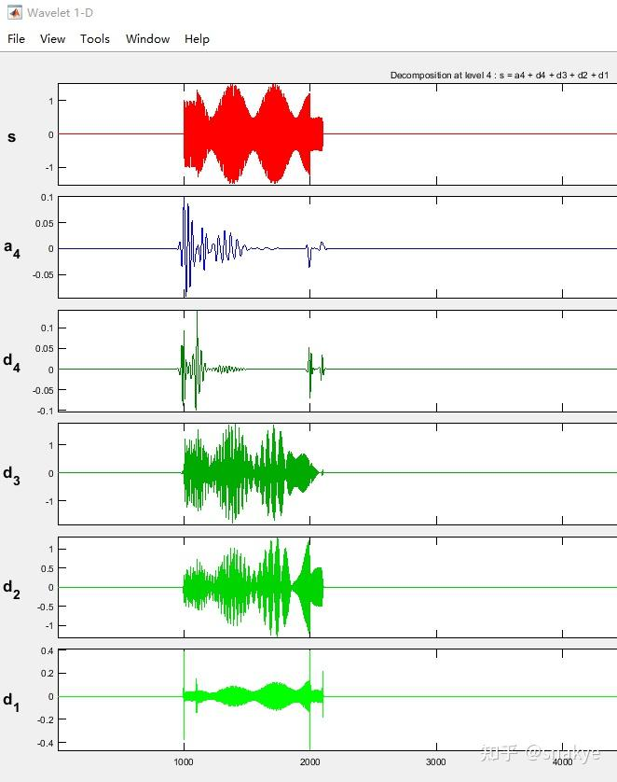
选题背景-数据处理
Daubechies 小波（db4）是一种离散小波变换（DWT）中常用的基于Daubechies小波族的变换。Daubechies小波族由数学家Ingrid Daubechies于1988年提出，并且具有有限长度支持，意味着它们是紧支撑的，这使得它们在信号处理中的应用特别有用。
Daubechies 小波（db4）的特点：
长度和对称性：
db4是Daubechies小波族中最常用的一种，其中“4”表示小波的长度，即它的滤波器包含4个系数（这四个系数在时域中的长度为4）。这个长度控制了小波的平滑度和细节保留能力。
db4是非对称的小波，因此它在频域中具有较好的局部化性。相较于对称的小波，它更适合捕捉信号中的细节变化。

Slide 10
选题背景-数据处理
小波的性质：
Daubechies小波具有良好的时频局部化能力，可以同时在时间域和频域上对信号进行有效的分析。
db4小波相对较为平滑，适用于需要较高精度去除噪声和保留细节的任务。
小波分解应用：
db4小波常用于信号处理、图像压缩、数据去噪和特征提取等领域。在图像处理时，db4小波的多尺度分解非常适合用于对图像的细节和纹理进行分析。

Slide 11
三、实验结果与分析

Slide 12
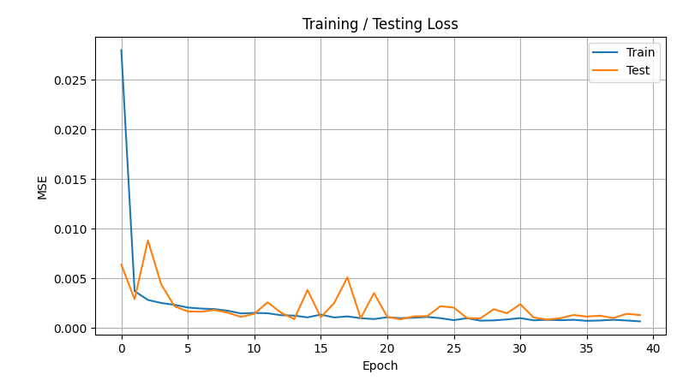
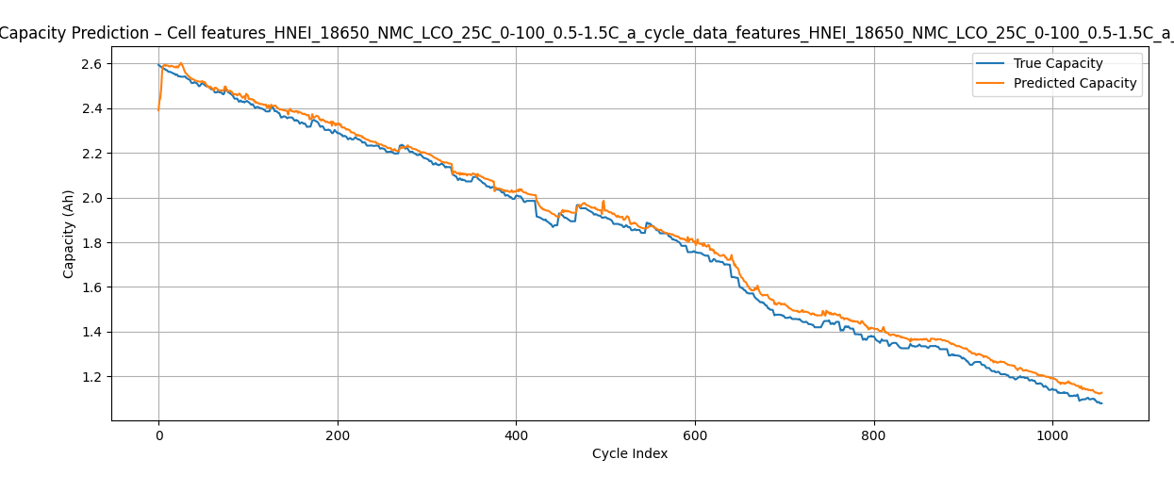
实验结果
transformer 运行结果
每个 cycle 的统计特征
↓
线性嵌入（feature → D_MODEL）
↓
位置编码（cycle 位置信息）
↓
Transformer Encoder ×N_LAYERS
↓
取最后一个时间步
↓
回归头（MLP）
↓
预测下一 cycle 的容量
收敛速度快:训练损失（蓝色线）在最初的几个 Epoch 内迅速下降
均方误差(MSE)极低: 最终的 MSE 稳定在 0.005 以下
泛化表现良好:测试损失整体紧随训练曲线，并未出现明显的过拟合

Slide 13
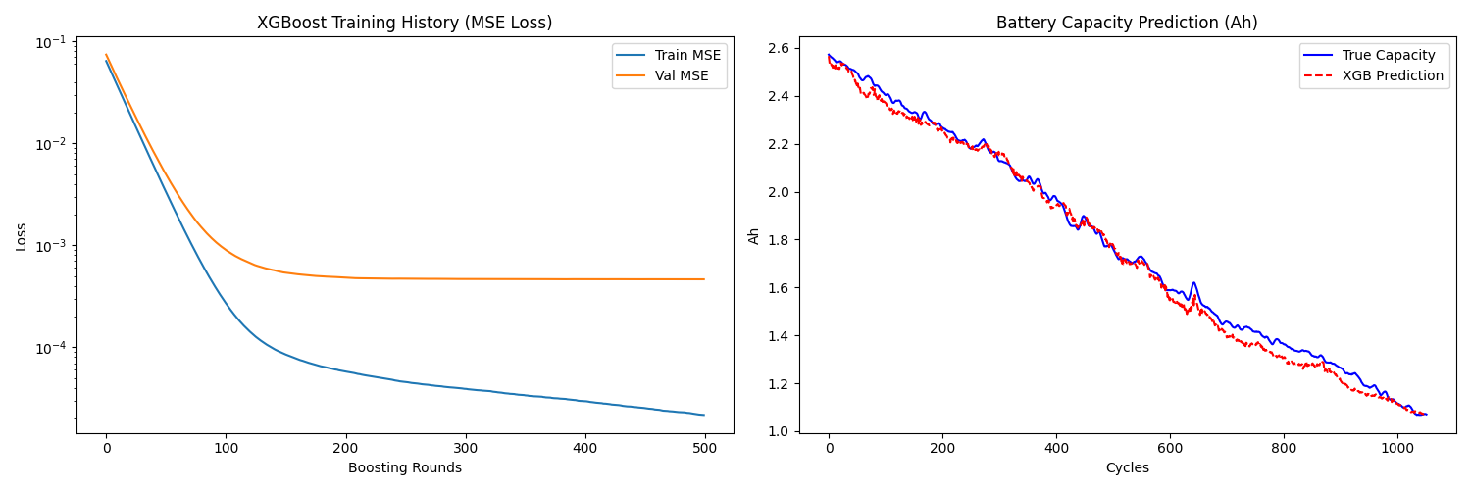
实验结果
XGboost 运行结果
明显的泛化间隙与轻微过拟合倾向：训练集 MSE持续下降，但验证集 MSE 在约 150 轮迭代后就进入了平台期，且与训练曲线之间存在显著的距离
在电池容量出现细微回升或剧烈波动时，XGBoost 的反应略显迟钝或过于剧烈，预测曲线显得比 Transformer 更抖动，不如 Transformer 那样自然平滑。

Slide 14
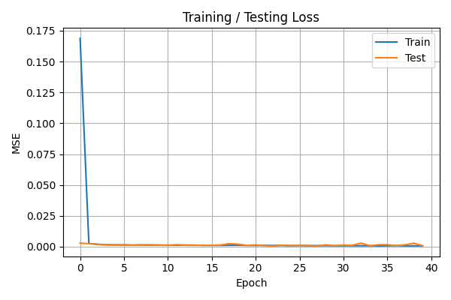
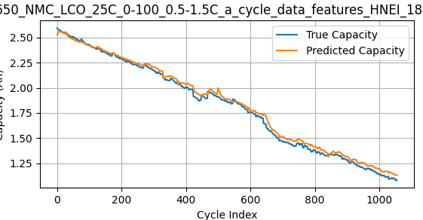
实验结果
LSTM运行结果
收敛速度快:训练损失（蓝色线）在最初的几个 Epoch 内迅速下降
均方误差(MSE)极低: 最终的 MSE 稳定在 0.005 以下
泛化表现良好:测试损失整体紧随训练曲线，并未出现明显的过拟合

Slide 15
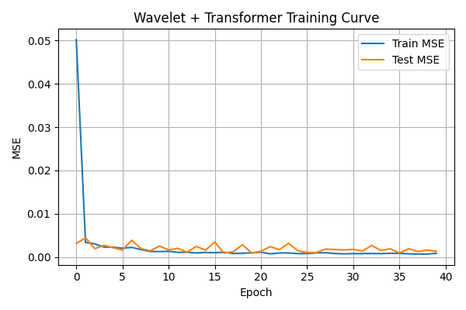
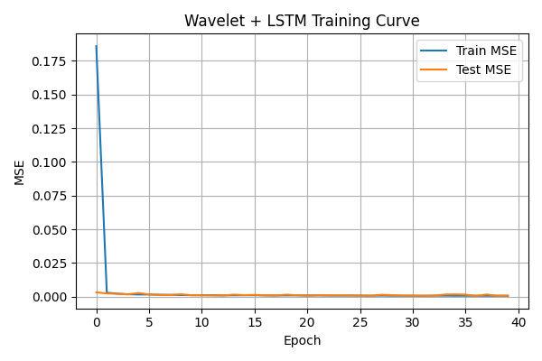
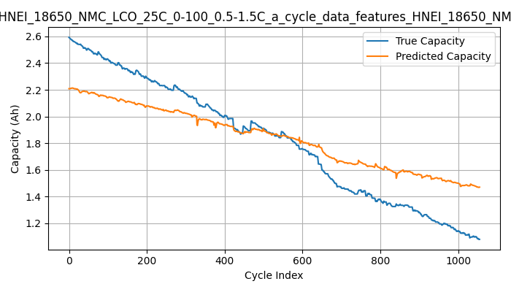
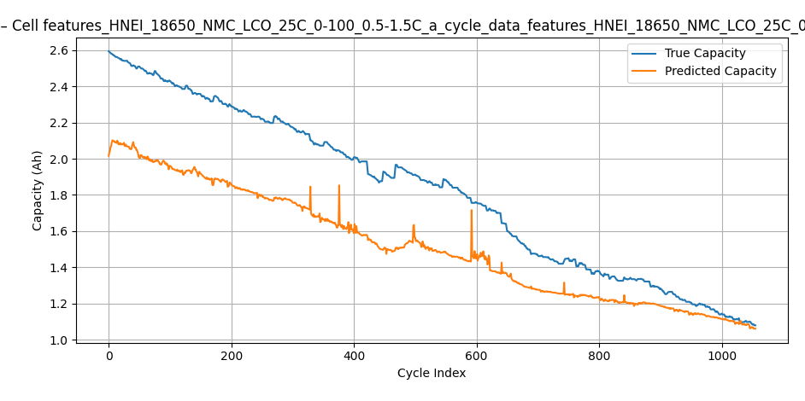
实验结果-小波变换
小波变换后 Transformer运行结果
小波变换后 LSTM运行结果

Slide 16
实验结果-小波变换
运行结果分析
LSTM本身就在做动态滤波，如果再做小波变换相当于双重平滑了；
模型只能学到平均退化形态，db4的小波变换去掉了去掉高频噪声， 同时去掉了：
容量骤降前的微小 precursor和局部退化加速信息，小波变换只能让方差降低，也就是让曲线相比之前更平滑一点，但是偏差会变大（就像原本曲线里提到的存在系统性偏差（bias）：
前期容量被低估；后期容量被高估
Transformer+wavelet
在重构信号时，低频近似分量（Approximation coefficients）处理不当，会导致重构后的信号在数值上整体“下沉”或“漂移”。预测值整体偏低，极有可能是因为小波处理改变了原始数据的均值或尺度。

Slide 17
实验结果
小波变换后 Transformer运行结果
小波变换后 LSTM运行结果
Transformer运行结果
LSTM运行结果
XGboost运行结果

Slide 18
感谢您的聆听，请批评指导
答辩人：周鹏程 朱冠儒
指导老师：陈震 任品泽
清华大学 BDMI

